Slide 1
الثاني الثانوي
الصف/ المرحلة
الثالث
الفصل الدراسي
كــــيــــــمـــيـــاء 2-3
المـــــــــــــــــــــــــــــــــــــــــادة
قانون جاي – لوساك
موضوع الدرس
مــاجـد الــحـكـــمي
اسم المعلم

Slide 2

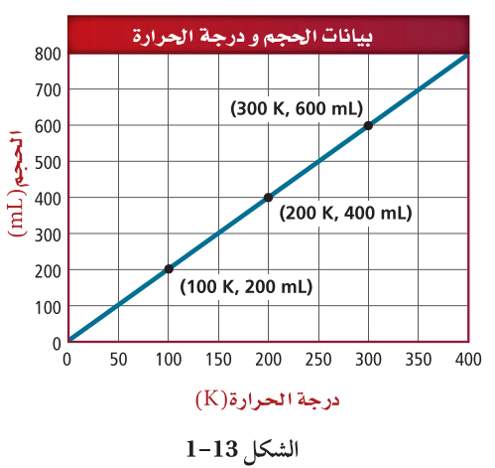
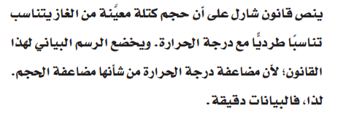
قانون شارل
.استعمل قانون شارل لتحديد صحة بيانات الشكل13-7 .
تقويم:
2

Slide 3

قانون جاي - لوساك
سنتعلم اليوم:
1) تَحّدِيد المتغيرات في قانون جاي-لوساك عند ثبوت الحجم .
2) كِتَابَة نص قانون جاي-لوساك .
3) تَوضِيّح نوع العلاقة بين الضغط ودرجة الحرارة بواسطة الرسم البياني.
4) تَطبيق على قانون جاي-لوساك .
3

Slide 4
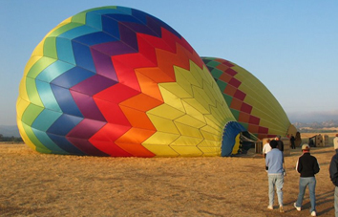
قانون جاي - لوساك
التهيئة
سبق أن لاحظت تطبيقات قانون شارل فعند تغير درجة الحرارة ماذا يحدث لحجم البالون ؟
لكن ماذا يحدث لوكان البالون صلباً ثابتاً ؟
وإذا كان حجمه ثابتاً فهل هناك علاقة بين درجة الحرارة و الضغط ؟
للإجابة عن هذه التساؤلات لابد أن تتعرف على قانون جاي لوساك
4

Slide 5
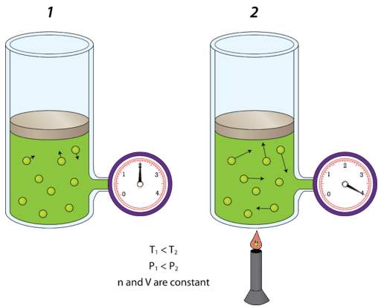
قانون جاي - لوساك
كيف ترتبط درجة الحرارة مع ضغط الغاز؟
كيف ينتج الضغط ؟
ينتج الضغط عند اصطدام جسيمات الغاز بجدران الوعاء ، فكلما ارتفعت درجات الحرارة زاد عدد الاصطدامات وطاقتها.
لذا تؤدي زيادة الحرارة إلى زيادة الضغط إذا لم يتغير الحجم.
5

Slide 6
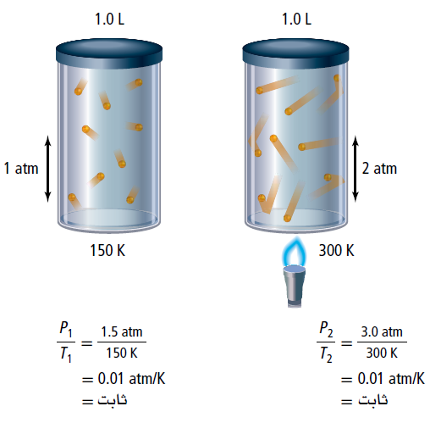
قانون جاي - لوساك
جاي لوساك
و جد هذا العالم (1778-1850) أن درجة الحرارة المطلقة تتناسب طردياً مع الضغط .
6

Slide 7
قانون جاي - لوساك
نص قانون جاي لوساك
إن ضغط مقدار محدد من الغاز يتناسب طردياً مع درجة الحرارة المطلقة له إذا بقي الحجم ثابتاً .
7

Slide 8
قانون جاي - لوساك
العلاقة الرياضية لقانون جاي-لوسال
P₁
P₂
P₁ : تمثل الضغط الابتدائي
=
T₁
T₂
P₂ : تمثل الضغط النهائي
T₁ : تمثل درجة الحرارة الابتدائية
حاصل قسمة ضغط كمية محددة من الغاز على درجة حرارته بالكلفن عند ثبوت حجمه يساوي مقداراً ثابتاً.
T₂ : تمثل درجة الحرارة النهائية
عند استخدام قانون جاي-لوساك يجب التعبير عن درجة الحرارة بالكلفن (K)
8

Slide 9
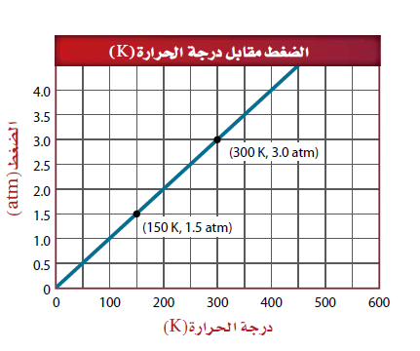
قانون جاي - لوساك
رسم بياني للعلاقة بين درجة الحرارة و الضغط
يوح الرسم البياني أن الضغط ودرجة الحرارة تتناسب تناسباً طردياً.
9

Slide 10
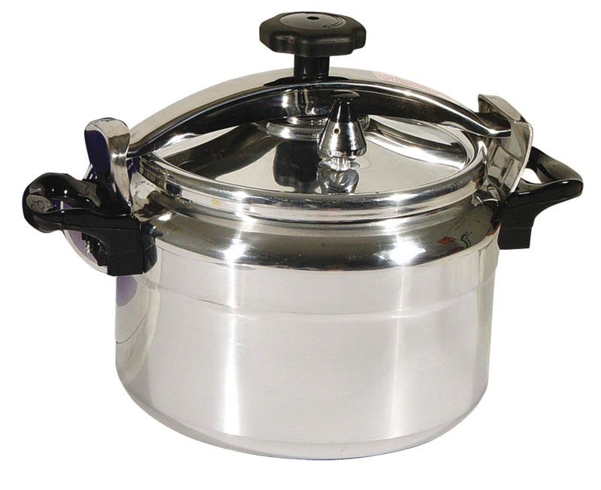
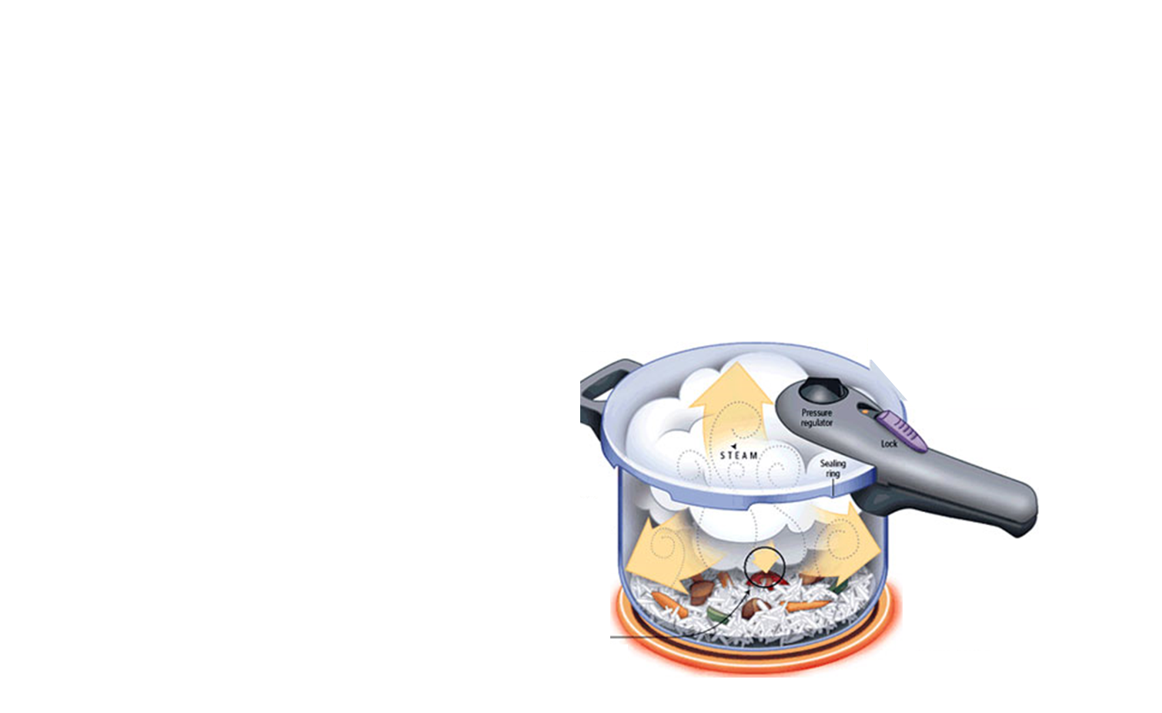
قانون جاي - لوساك
فسر ماذا يحدث داخل قدر الضغط ؟
تدريب1
الحل
عند زيادة درجة الحرارة عند ثبوت الحجم تزيد من التصادمات بين جزئيات الغاز وبالتالي يزداد الضغط مما يؤدي إلى طهو الطعام بسرعة أكبر.
10

Slide 11
قانون جاي - لوساك
إذا كان ضغط غاز الأكسجين داخل الأسطوانة 5 atm عند درجة حرارة
25⁰C ووضعت الأسطوانة في خيمة على قمة جبل إفرست حيث تكون درجة الحرارة ( -10 ⁰C ) فما الضغط الجديد داخل الأسطوانة ؟
تدريب2
ص21
P₁
T₁
P₂
T₂
=
الحل
المعطيات
T_{k} = 273 + T_{C}
P₁ = 5.00 atm
T₂
T₁
P₂ = P₁ ( )
T₁ = 273 + 25.0 ⁰C
T₁ = 25.0 ⁰C
263.0 K
298.0 K
T₂= -10.0 ⁰C
P₂= 5.00 atm ( )
T₁= 298.0 K
T₂= 273 + (-10.0 ⁰C)= 263 ⁰C
المطلوب
P₂=
4.41 atm
P₂ = ?
11

Slide 12
قانون جاي - لوساك
افترض أن حجم الغاز ومقداره ثابتان في الآتي (تدريب3 , تدريب 4) :
إذا كان ضغط إطار سيارة 1.88 atm عند درجة 25 ⁰C فكم يكون الضغط
إذا ارتفعت درجة الحرارة إلى 37 ⁰C ؟
تدريب3
ص21
P₁
T₁
P₂
T₂
=
الحل
المعطيات
T_{k} = 273 + T_{C}
T₂
T₁
P₁ = 1.88 atm
P₂ = P₁ ( )
T₁ = 273 + 25.0 ⁰C
T₁ = 25.0 ⁰C
P₂= 1.88 atm ( )
T₁= 298.0 K
310.0 K
298.0 K
T₂= 37.0 ⁰C
T₂= 273 + 37.0 ⁰C
P₂=
1.96 atm
المطلوب
T₂= 310.0 K
P₂ = ?
12

Slide 13
قانون جاي - لوساك
يوجد غاز هيليوم في أسطوانة حجمها 2L ، وتحت تأثير ضغط جوي مقداره 1.12 atm فإذا أصبح ضغط الغاز 2.56 atm عند درجة حرارة 36.5 ⁰C فما قيمة درجة حرارة الغاز الابتدائية ؟
تدريب4
ص21
P₁
T₁
P₂
T₂
=
الحل
المعطيات
P₁
P₂
P₁ = 1.12 atm
T₁ = T₂ ( )
T_{k} = 273 + T_{C}
P₂ = 2.56 atm
1.12 atm
2.56 atm
T₂ = 273 + 36.5 ⁰C
T₁= 309.5 K ( )
T₂= 36.5 ⁰C
T₂= 309.5 K
T₁=
135.4 K
المطلوب
135.4 K
273
=
-138 ⁰C
-
T₁ = ?
13

Slide 14
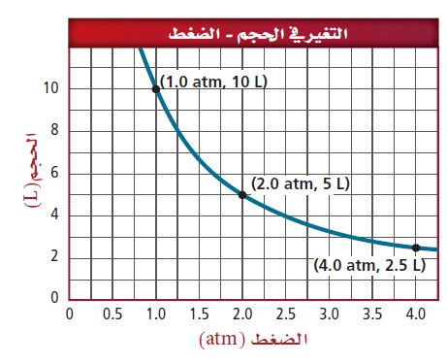
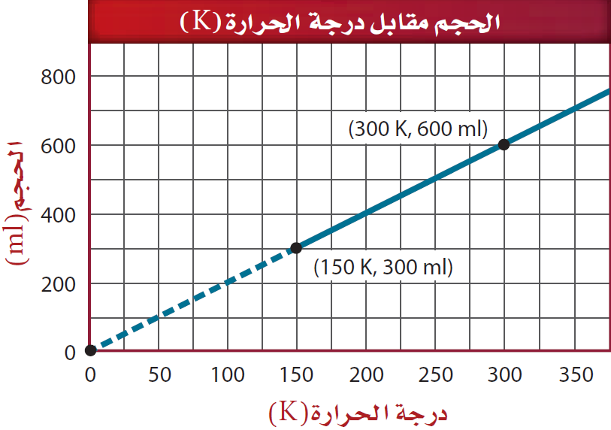
قانون جاي - لوساك
حدد الرسم البياني الذي يوضح العلاقة بين المتغيرات التي درسها العالم جاي-لوساك فيما يأتي:
تدريب5
14

Slide 15
قانون جاي - لوساك
إذا تم زيادة درجة حرارة غاز ضغطه 2.50 atm إلى الضعف فإن..
تدريب6
ضغط الغاز يساوي 1.25 atm
ضغط الغاز يساوي 3.50 atm
ضغط الغاز يساوي 5.0 atm
ضغط الغاز لا يتأثر
15

Slide 16
قانون جاي - لوساك
يربط قانون جاي- لوساك بين المتغيرات التالية:
تدريب7
الضغط والكثافة عند ثبوت درجة الحرارة.
درجة الحرارة والحجم عند ثبوت الضغط.
الضغط والحجم عند ثبوت درجة الحرارة.
درجة الحرارة والضغط عند ثبوت الحجم .
16

Slide 17
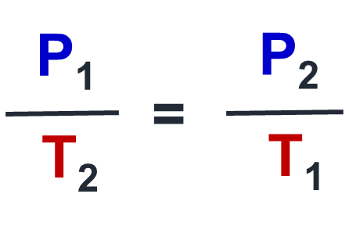
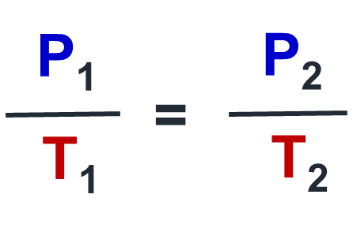
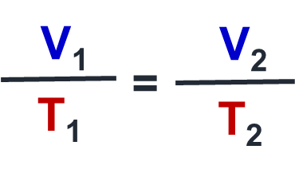
قانون جاي - لوساك
العلاقة الرياضية لقانون جاي- لوساك هي:
تدريب8
17

Slide 18
قانون جاي - لوساك
تحفيز إذا كان ضغط عينة من الغاز يساوي 30.7 kPa عند درجة حرارة 00.0°C، فكم ينبغي أن ترتفع درجة الحرارة السيليزية للعينة حتى يتضاعف ضغطها؟
تقويم:
18

Slide 19

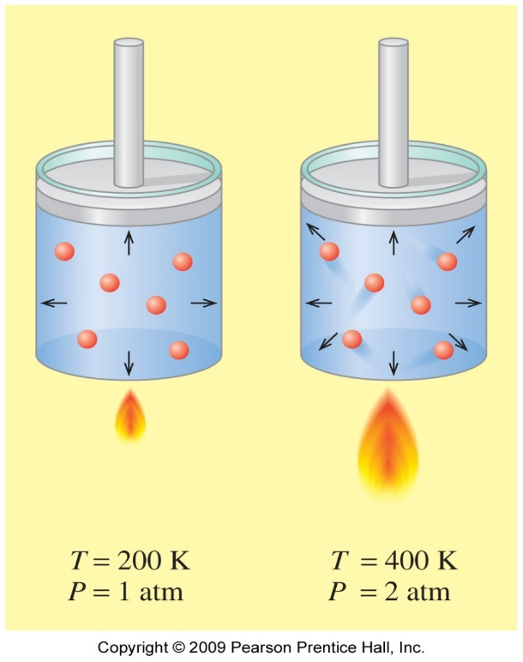
قانون جاي - لوساك
دراسة العلاقة بين درجة الحرارة المطلقة والضغط عند ثبوت الحجم
تعلمنا اليوم:
العلاقة الرياضية
ينص قانون جاي-لوساك
ضغط مقدار محدد من الغاز يتناسب طردياً مع درجة الحرارة المطلقة له إذا بقي الحجم ثابتاً .
P₁
T₁
P₂
T₂
=
19

